Slide 1
«Обновление образовательных программ для обеспечения предприятий квалифицированными кадрами»
Сибриков Дмитрий
Губин Евгений

Slide 2
В июле 2023 года прошло заседание Бюро Союза машиностроителей России и Лиги содействия оборонным предприятиям, посвященное вопросам обеспечения квалифицированными инженерными кадрами предприятий машиностроительного и оборонно-промышленного комплексов. С развернутым докладом на нем выступил глава Минобрнауки России Валерий Николаевич Фальков. (14.07.2023) Так же было отмечено, что в последнее время потребность в инженерно-технических кадрах существенно возросла. Это косвенно подтверждается количеством вакансий для выпускников, предоставляемых в адрес Университета не только профильных, но и смежных отраслей.
Рисунок 1 Заседание Бюро Союза машиностроителей России (https://minobrnauki.gov.ru/press-center/news/novosti-ministerstva/70586/)

Slide 3
Способы обновления образовательных программ
Введение профстандартов;
Корректировка или изменение Федеральных государственных образовательных стандартов;
Мониторинг требований работодателей;
Внесение изменений по инициативе образовательной организации.

Slide 4
Введение профстандартов
С 1 июля 2016 года работодатели обязаны применять профстандарты в части тех требований к квалификации работников, которые установлены в ТК РФ, иных нормативных правовых актах.
В настоящее время Минтруд утвердил более 1500 профстандартов по 40 группам.

Slide 6
Корректировка или изменение Федеральных государственных образовательных стандартов
стандарты первого поколения (утверждались с 2000 года и именовались государственными образовательными стандартами)
стандарты второго поколения (утверждались с 2005 года и именовались государственными образовательными стандартами)
стандарты третьего поколения (утверждаются с 2009 года),
3+, 3++
Проекты образовательных стандартов
ориентированные на получение знаний, умений и навыков
высшее образование должно вырабатывать общекультурные и профессиональные компетенции
высшее образование должно вырабатывать универсальные, общепрофессиональные и профессиональные компетенции

Slide 7
Изменение в подходе образовательных стандартов 4 поколения
Два уровня высшего образования — базовый и специализированный, а также выделят аспирантуру в отдельный уровень профессионального образования (над высшим). К специализированному уровню отнесли магистратуру, ординатуру и ассистентуру-стажировку. Соответственно, базовый — это то, что мы сейчас называем бакалавриатом и специалитетом;
Ограничение перечня специальностей и направлений подготовки, после которых возможно обучение по конкретной программе магистратуры;
Минимальный объем контрактной работы;
Введение базовых компетенций
Общепрофессиональные и профессиональные компетенции разрабатываются на основе профстандартов (как и в стандартах 3++)
Организация осуществляет выбор профессиональных стандартов, соответствующих профессиональной деятельности выпускников, из реестра профессиональных стандартов (перечня видов профессиональной деятельности), размещенного на специализированном сайте Министерства труда и социальной защиты Российской Федерации «Профессиональные стандарты» (http://profstandart.rosmintrud.ru) (при наличии соответствующих профессиональных стандартов).

Slide 8
Мониторинг требований работодателей
«Анкета кадрового обеспечения предприятия»

Slide 9
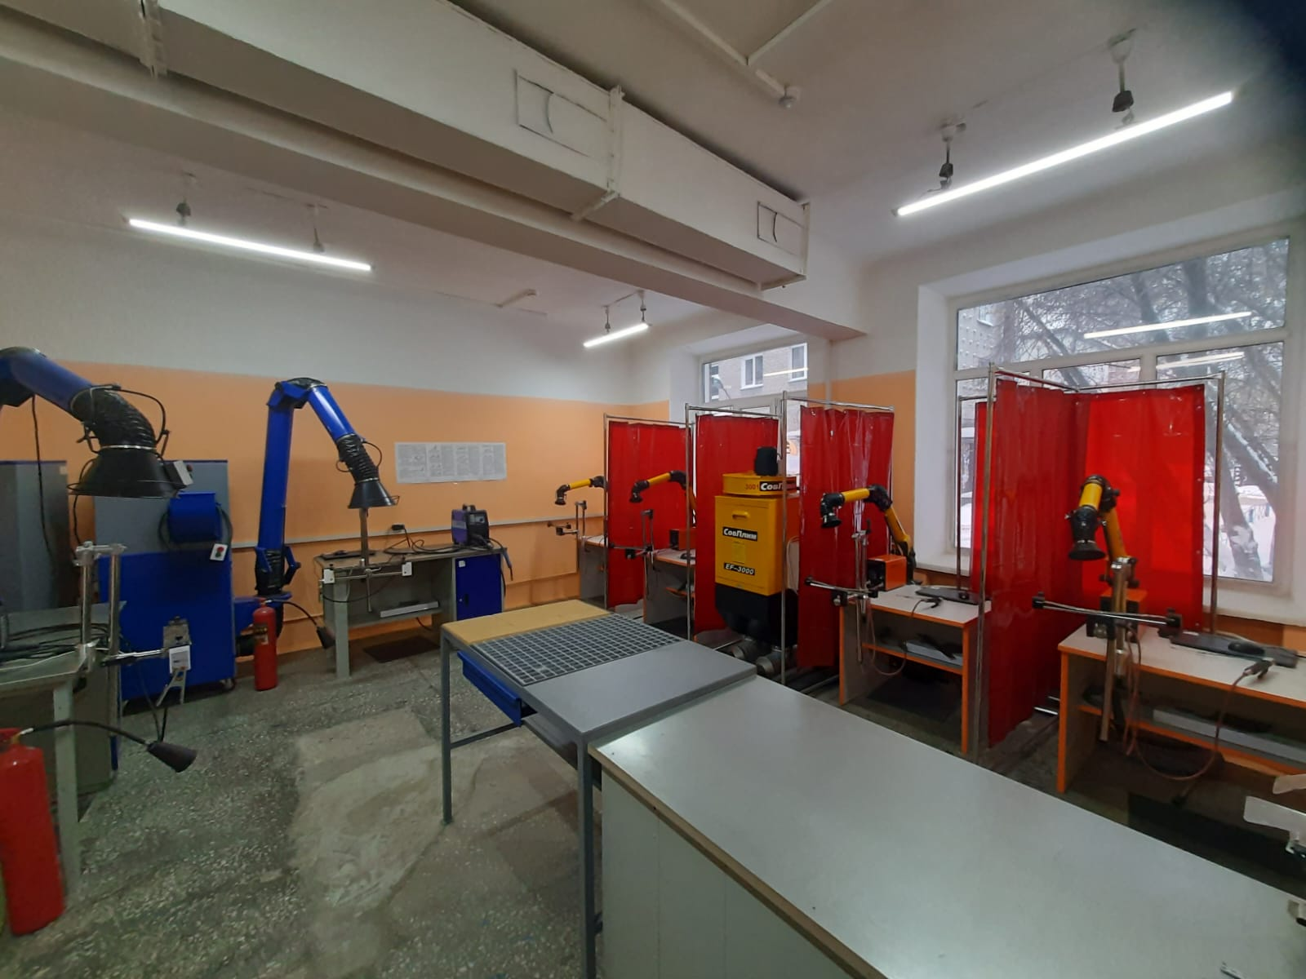
Внесение изменений по инициативе образовательной организации
Изменение требований законодательства;
Корректировка содержания и наименования дисциплин с учетом введения в учебный процесс результатов научных исследований (дисциплины по выбору);
Оптимизация учебных планов.
Введение в учебный план изменений для получения навыков по ручной дуговой сварке

Slide 10
Новая система образования
В рамках формирования новой системы высшего образования в России запускаются несколько проектов:
«Приоритет-2030»,
«Передовые инженерные школы» (ПИШ)
«Профессионалитет» (СПО)

Slide 11
Программа «Приоритет 2030»
Программа «Приоритет 2030» позволит сконцентрировать ресурсы для обеспечения вклада российских университетов в достижение национальных целей развития Российской Федерации на период до 2030 года, повысить научно-образовательный потенциал университетов и научных организаций, а также обеспечить участие образовательных организаций высшего образования в социально-экономическом развитии субъектов Российской Федерации.
Цель программы «Приоритет 2030» – к 2030 году сформировать в России более 100 прогрессивных современных университетов - центров научно-технологического и социально-экономического развития страны.

Slide 12
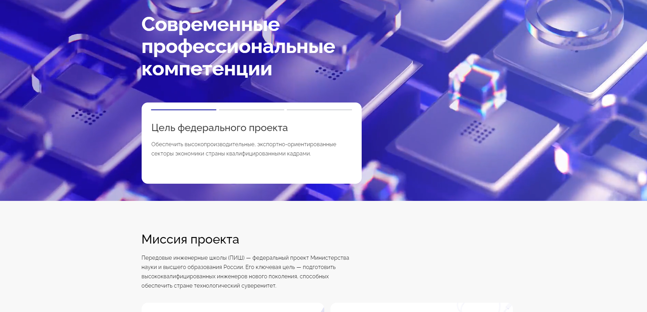
Передовые инженерные школы
Постановление правительства от 08.04.2022 № 619 «О мерах государственной поддержки программ развития передовых инженерных школ».
Предоставление грантов в форме субсидий из федерального бюджета на поддержку программ развития передовых инженерных школ, обеспечение прохождения практик и стажировок, в том числе в формате работы с наставниками, для талантливых студентов лучших магистерских программ, обеспечение повышения квалификации и (или) профессиональной переподготовки, в том числе в форме стажировки на базе высокотехнологичных компаний, для профессорскопреподавательского состава и управленческих команд передовых инженерных школ, а также образовательных организаций высшего образования, реализующих образовательные программы инженерного профиля.

Slide 13
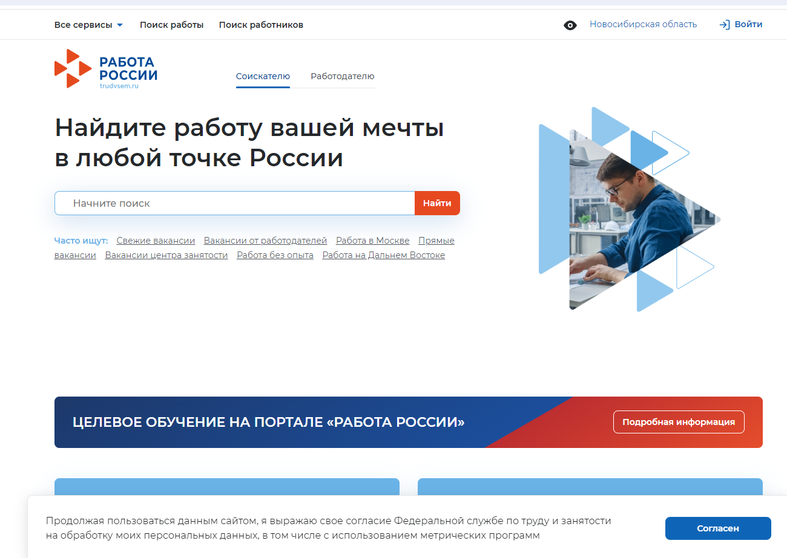
Повышение качества образования выпускников
1.Целевое обучение (меры поддержки, социальные гарантии);
2. Базовые кафедры;
3. Студенческие КБ;
4. Наставничество

Slide 14
Спасибо за внимание

